Slide 1
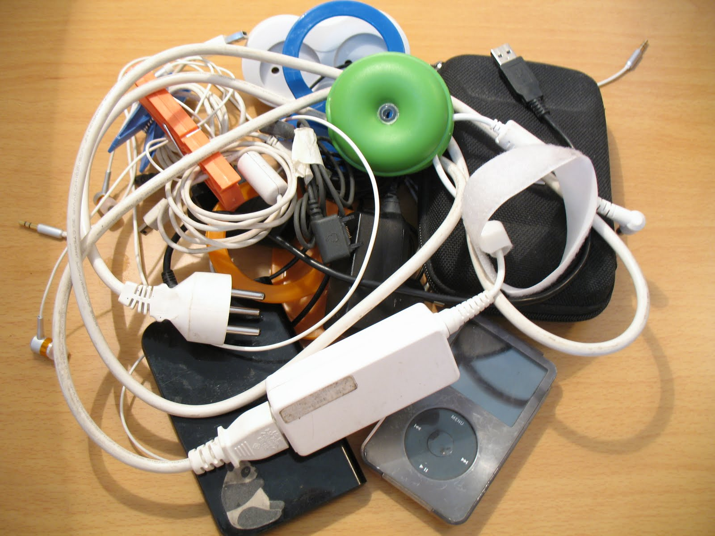
  דברי-חשמל:
  עלעקטרישע - זאַכן

Slide 2
  צוגעגיירט פֿון:
  אביאל ליבינסון
2016-2017

Slide 3

בתמיכת הרשות הלאומית לתרבות היידיש

Slide 4
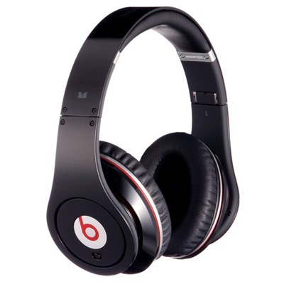
יש להשתמש באוזניות
מען דאַרף נוצן הער-טרייַבלעך
יש להשתמש (ללחוץ) בהוראת שמע

Slide 5
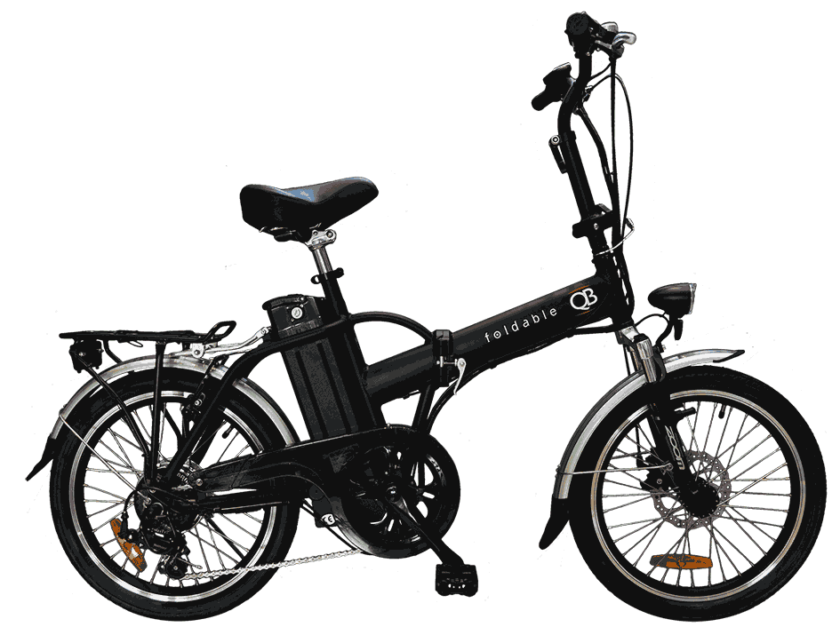
שם העצם דער סובסטאַנטיוו | צורת שם עצם - יחיד סובסטאַנטיוו - איינצאָל | צורת רבים - סובסטאַנטיוו - מערצאָל
אופניים חשמליים ( אוֹפַנַּיִם ) : ש"ע | עלעקטרישער ראָווער : דער | עלעקטרישע ראָווער : די

Slide 6
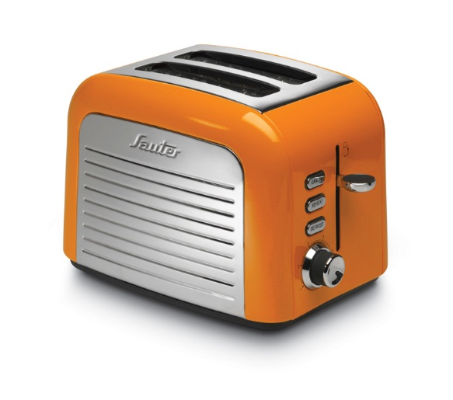
שם העצם דער סובסטאַנטיוו | צורת שם עצם - יחיד סובסטאַנטיוו - איינצאָל | צורת רבים - סובסטאַנטיוו - מערצאָל
טוסטר ( טָסְטער מַקלֶה ) מצנם מקלה : ש"ע | צוברוינער : דער | צוברוינערס : די

Slide 7
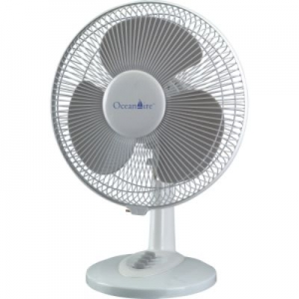
שם העצם דער סובסטאַנטיוו | צורת שם עצם - יחיד סובסטאַנטיוו - איינצאָל | צורת רבים - סובסטאַנטיוו - מערצאָל
מאוורר ( מְאַוְרֵר ) : ש"ע | ווענטילאַטאָר : דער | ווענטילאַטאָרן : די

Slide 8
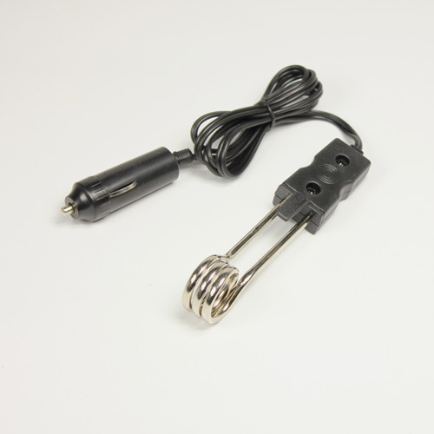
שם העצם דער סובסטאַנטיוו | צורת שם עצם - יחיד סובסטאַנטיוו - איינצאָל | צורת רבים - סובסטאַנטיוו - מערצאָל
מזלג ( מַזְלֵג חַשְׁמַלִּי ) : ש"ע | עלעקטרישער גאָפּל : דער | עלעקטרישע גאָפּלען : די

Slide 9
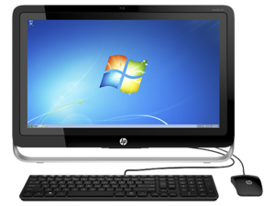
שם העצם דער סובסטאַנטיוו | צורת שם עצם - יחיד סובסטאַנטיוו - איינצאָל | צורת רבים - סובסטאַנטיוו - מערצאָל
מחשב ( מַחְשֵׁב ) : ש"ע | קאָמפּיוטער : דער | קאָמפּיוטערס : די

Slide 10
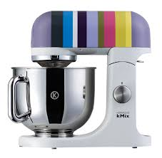
שם העצם דער סובסטאַנטיוו | צורת שם עצם - יחיד סובסטאַנטיוו - איינצאָל | צורת רבים - סובסטאַנטיוו - מערצאָל
מיקסר ( מַקְצֵף ) מיקסר : ש"ע | פּיאַנע-קלאַפּער : דער | פּיאַנע-קלאַפּערס : די

Slide 11
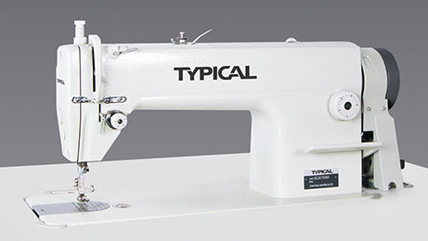
שם העצם דער סובסטאַנטיוו | צורת שם עצם - יחיד סובסטאַנטיוו - איינצאָל | צורת רבים - סובסטאַנטיוו - מערצאָל
מכונת תפירה ( מְכוֹנַת תְּפִירָה ) מכונת-תפירה : ש"ע | ניימאַשין : דער | ניימאַשינען : די

Slide 12
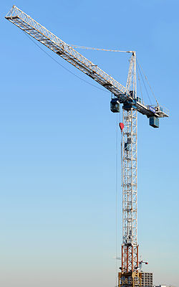
שם העצם דער סובסטאַנטיוו | צורת שם עצם - יחיד סובסטאַנטיוו - איינצאָל | צורת רבים - סובסטאַנטיוו - מערצאָל
מנוף ( מָנוֹף ) : ש"ע | הייבמאַשין : דער | הייבמאַשינען : די

Slide 13
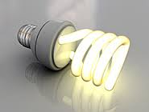
שם העצם דער סובסטאַנטיוו | צורת שם עצם - יחיד סובסטאַנטיוו - איינצאָל | צורת רבים - סובסטאַנטיוו - מערצאָל
מנורה ( מְנוֹרָה ) : ש"ע | לאָמפּ : דער | לאָמפּן : די

Slide 14
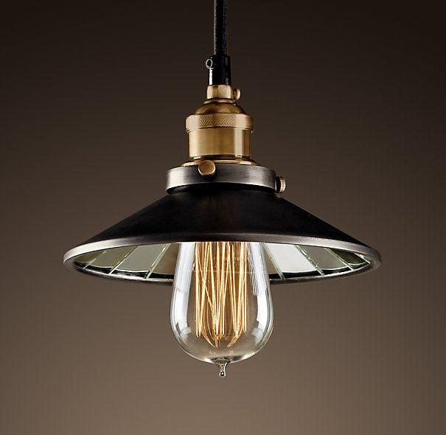
שם העצם דער סובסטאַנטיוו | צורת שם עצם - יחיד סובסטאַנטיוו - איינצאָל | צורת רבים - סובסטאַנטיוו - מערצאָל
מנורת קיר | וואַנט לאמפ : דער | ווענט לאמפן : די

Slide 15
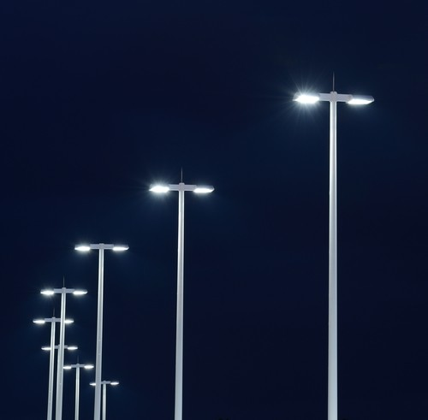
שם העצם דער סובסטאַנטיוו | צורת שם עצם - יחיד סובסטאַנטיוו - איינצאָל | צורת רבים - סובסטאַנטיוו - מערצאָל
מנורת רחוב | גאַסן לאָמפּ : דער | גאַסן לאָמפּן : די

Slide 16
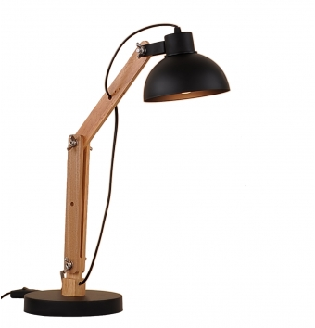
שם העצם דער סובסטאַנטיוו | צורת שם עצם - יחיד סובסטאַנטיוו - איינצאָל | צורת רבים - סובסטאַנטיוו - מערצאָל
מנורת שולחן | טיש לאָמפּ : דער | טישן לאָמפּן : די

Slide 17
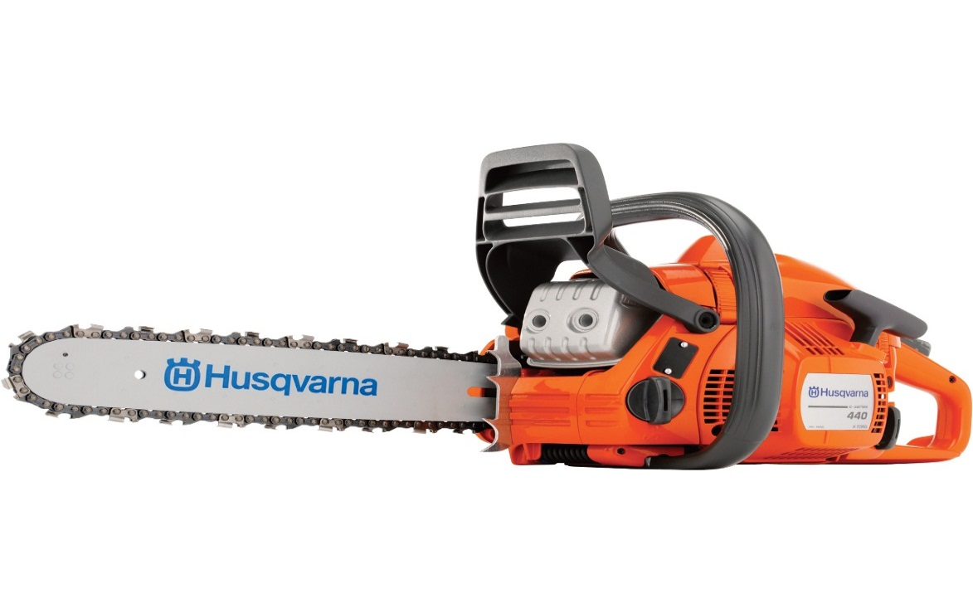
שם העצם דער סובסטאַנטיוו | צורת שם עצם - יחיד סובסטאַנטיוו - איינצאָל | צורת רבים - סובסטאַנטיוו - מערצאָל
מסור ( מַסּוֹר ) מגזרה ( מַגְזֵרָה ) : ש"ע | זעג : די | זעגן : די

Slide 18
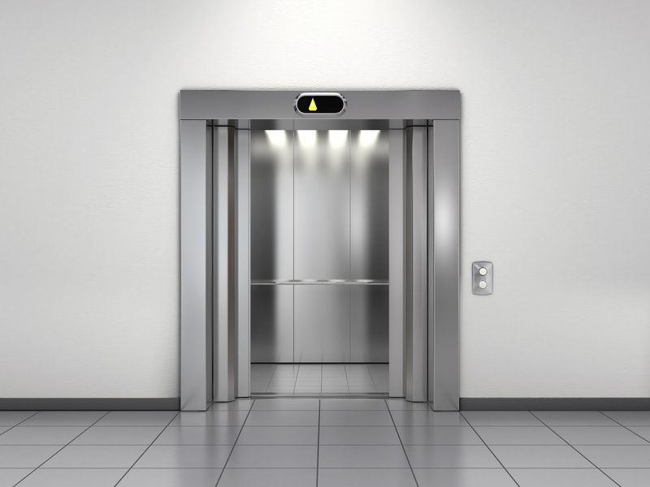
שם העצם דער סובסטאַנטיוו | צורת שם עצם - יחיד סובסטאַנטיוו - איינצאָל | צורת רבים - סובסטאַנטיוו - מערצאָל
מעלית ( מַעֲלִית ) : ש"ע | ווינדע : דער | ווינדעס : די

Slide 19
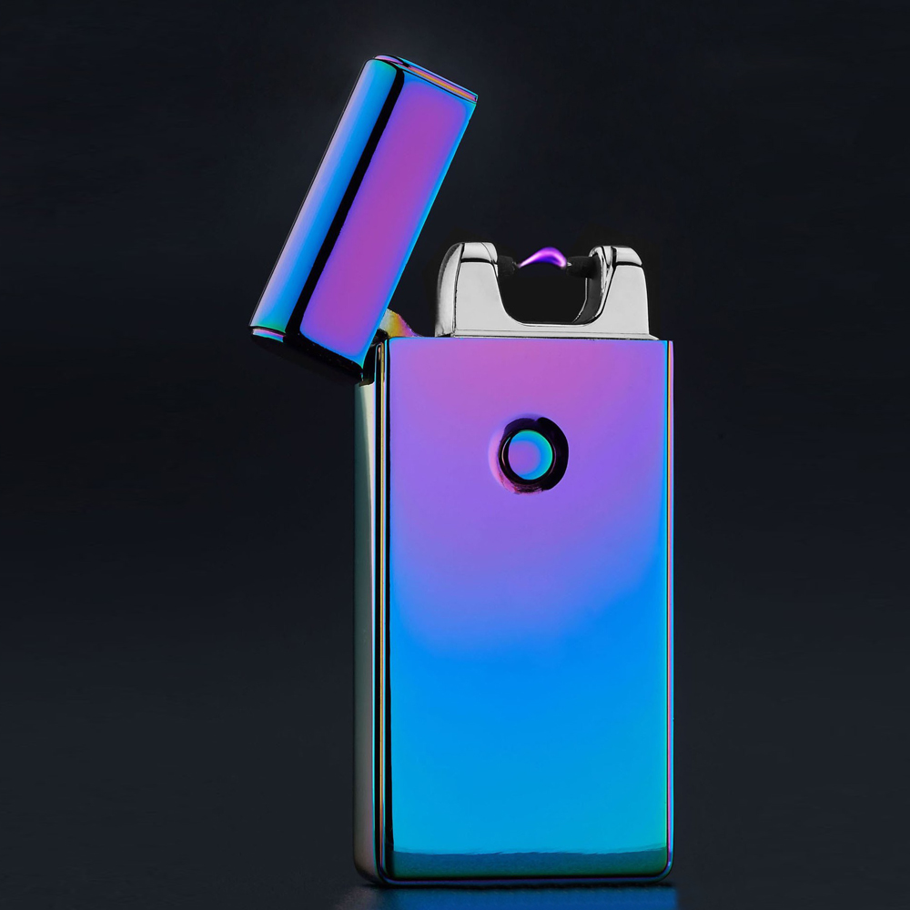
שם העצם דער סובסטאַנטיוו | צורת שם עצם - יחיד סובסטאַנטיוו - איינצאָל | צורת רבים - סובסטאַנטיוו - מערצאָל
מצית חשמלית ( מַצִּית ) מצת : ש"ע | עלעקטרישער אָנצינדער : דער | עלעקטרישע אָנצינדערס : די

Slide 20
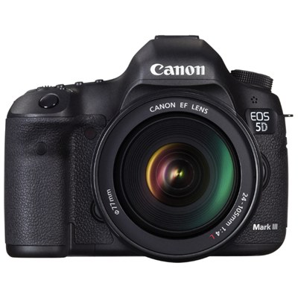
שם העצם דער סובסטאַנטיוו | צורת שם עצם - יחיד סובסטאַנטיוו - איינצאָל | צורת רבים - סובסטאַנטיוו - מערצאָל
מצלמה ( מַצְלֵמָה ) : ש"ע | קאַמערע : דער | קאַמערעס : די

Slide 21
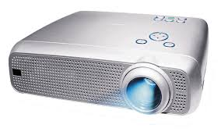
שם העצם דער סובסטאַנטיוו | צורת שם עצם - יחיד סובסטאַנטיוו - איינצאָל | צורת רבים - סובסטאַנטיוו - מערצאָל
מקרן ( מְכוֹנַת הַקְרָנָה ) : ש"ע | פּראָזשעקטאָר : דער | פּראָזשעקטאָרן : די

Slide 22
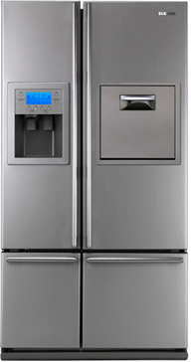
שם העצם דער סובסטאַנטיוו | צורת שם עצם - יחיד סובסטאַנטיוו - איינצאָל | צורת רבים - סובסטאַנטיוו - מערצאָל
מקרר ( מְקָרֵר ) : ש"ע | אייַז-באָקס : דער | אייַז-באָקסן : די

Slide 23
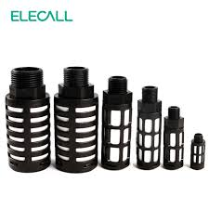
שם העצם דער סובסטאַנטיוו | צורת שם עצם - יחיד סובסטאַנטיוו - איינצאָל | צורת רבים - סובסטאַנטיוו - מערצאָל
סנן חשמלי | עלעקטרישער דורכשלאַק : דער | עלעקטרישע דורכשלאַקן : די

Slide 24
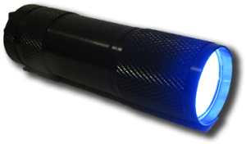
שם העצם דער סובסטאַנטיוו | צורת שם עצם - יחיד סובסטאַנטיוו - איינצאָל | צורת רבים - סובסטאַנטיוו - מערצאָל
פנס ( פַּנָּס ) : ש"ע | לאַמטערן : דער | לאַמטערנס : די

Slide 25
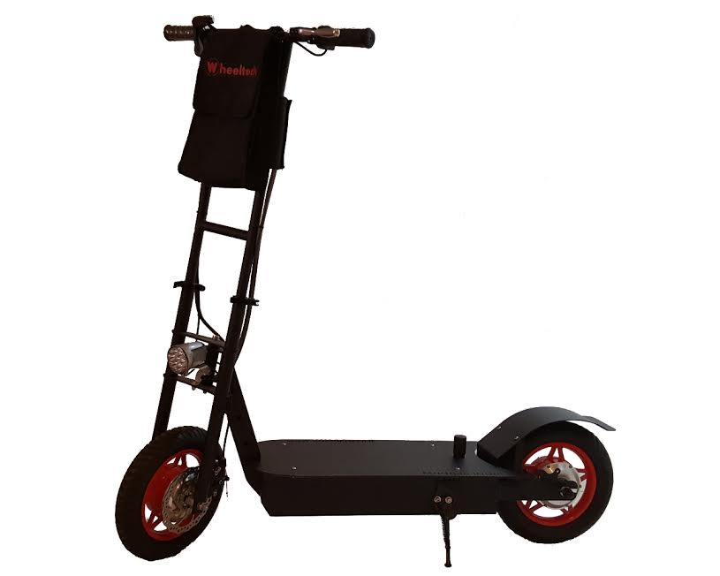
שם העצם דער סובסטאַנטיוו | צורת שם עצם - יחיד סובסטאַנטיוו - איינצאָל | צורת רבים - סובסטאַנטיוו - מערצאָל
קורקינט חשמלי | עלעקטרישער קאָרקינעט : דער | עלעקטרישע קאָרקינעטן : די

Slide 26
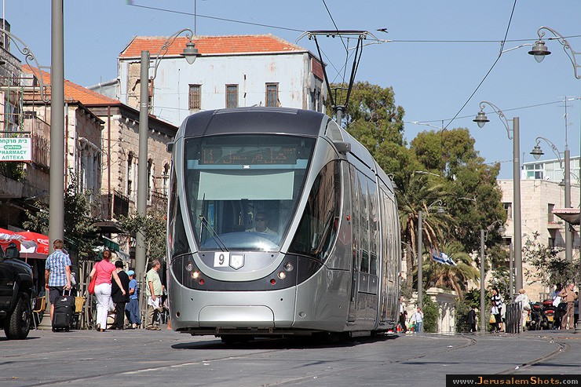
שם העצם דער סובסטאַנטיוו | צורת שם עצם - יחיד סובסטאַנטיוו - איינצאָל | צורת רבים - סובסטאַנטיוו - מערצאָל
רכבת חשמלית ( רַכֶּבֶת ) : ש"ע | עלעקטרישער אײַזנבאַן : דער | עלעקטרישע אײַזנבאַנען : די

Slide 27
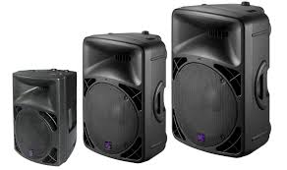
שם העצם דער סובסטאַנטיוו | צורת שם עצם - יחיד סובסטאַנטיוו - איינצאָל | צורת רבים - סובסטאַנטיוו - מערצאָל
רמקול (רַמְקוֹל ) קולן : ש"ע | הילכער : דער | הילכערס : די

Slide 28
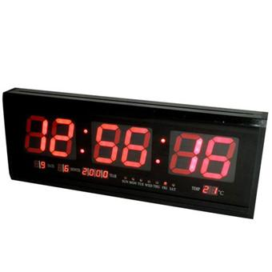
שם העצם דער סובסטאַנטיוו | צורת שם עצם - יחיד סובסטאַנטיוו - איינצאָל | צורת רבים - סובסטאַנטיוו - מערצאָל
שעון חשמלי | לעקטרישער זייגער : דער | עלעקטרישע זייגערס : די

Slide 29
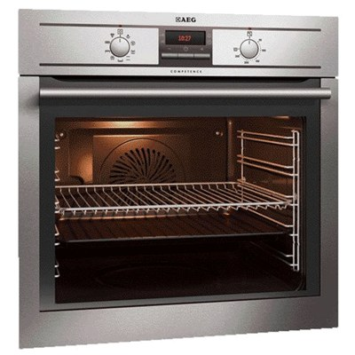
שם העצם דער סובסטאַנטיוו | צורת שם עצם - יחיד סובסטאַנטיוו - איינצאָל | צורת רבים - סובסטאַנטיוו - מערצאָל
תנור | אויוון : דער | אויוונס : די

Slide 30
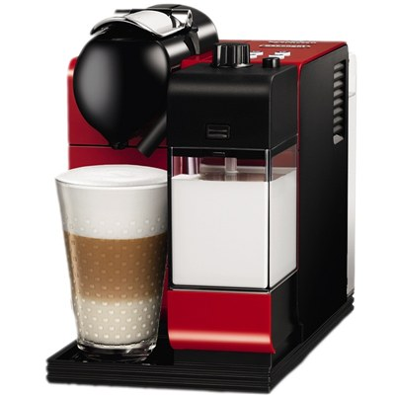
שם העצם דער סובסטאַנטיוו | צורת שם עצם - יחיד סובסטאַנטיוו - איינצאָל | צורת רבים - סובסטאַנטיוו - מערצאָל
מכונת קפה ( קָפֶה ): ש"ע | קאַווע מאַשינען : דער | קאַוועס מאַשינען : די

Slide 31
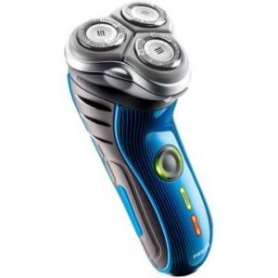
שם העצם דער סובסטאַנטיוו | צורת שם עצם - יחיד סובסטאַנטיוו - איינצאָל | צורת רבים - סובסטאַנטיוו - מערצאָל
מכונת גילוח ( מְכוֹנַת-גִּלוּחַ ) :ש"ע | גאָל-מאַשין : דער | גאָל-מאַשינען : די

Slide 32
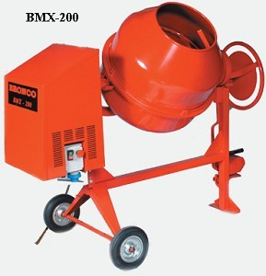
שם העצם דער סובסטאַנטיוו | צורת שם עצם - יחיד סובסטאַנטיוו - איינצאָל | צורת רבים - סובסטאַנטיוו - מערצאָל
מכונת בטון ( מְכוֹנַת-בְּטוֺן ) : ש"ע | מיש-מאַשין : דער | מיש-מאַשינען : די

